Slide 1

Taller para estudiantes "Protagonistas del Buen Vivir y el Diálogo entre Culturas"
BAJADA DE LÁMINA
Erika Castro
PEIB
2026

Slide 2


Video construyendo comunidad educativa intercultural
https://peib.mineduc.cl/videos/la-importancia-de-la-educacion-intercultural/

Slide 3

Objetivo
Empoderar a los estudiantes para que diseñen y lideren proyectos que transformen su escuela en un espacio de encuentro intercultural, promoviendo el pensamiento crítico y la valoración de la diversidad.

Slide 4
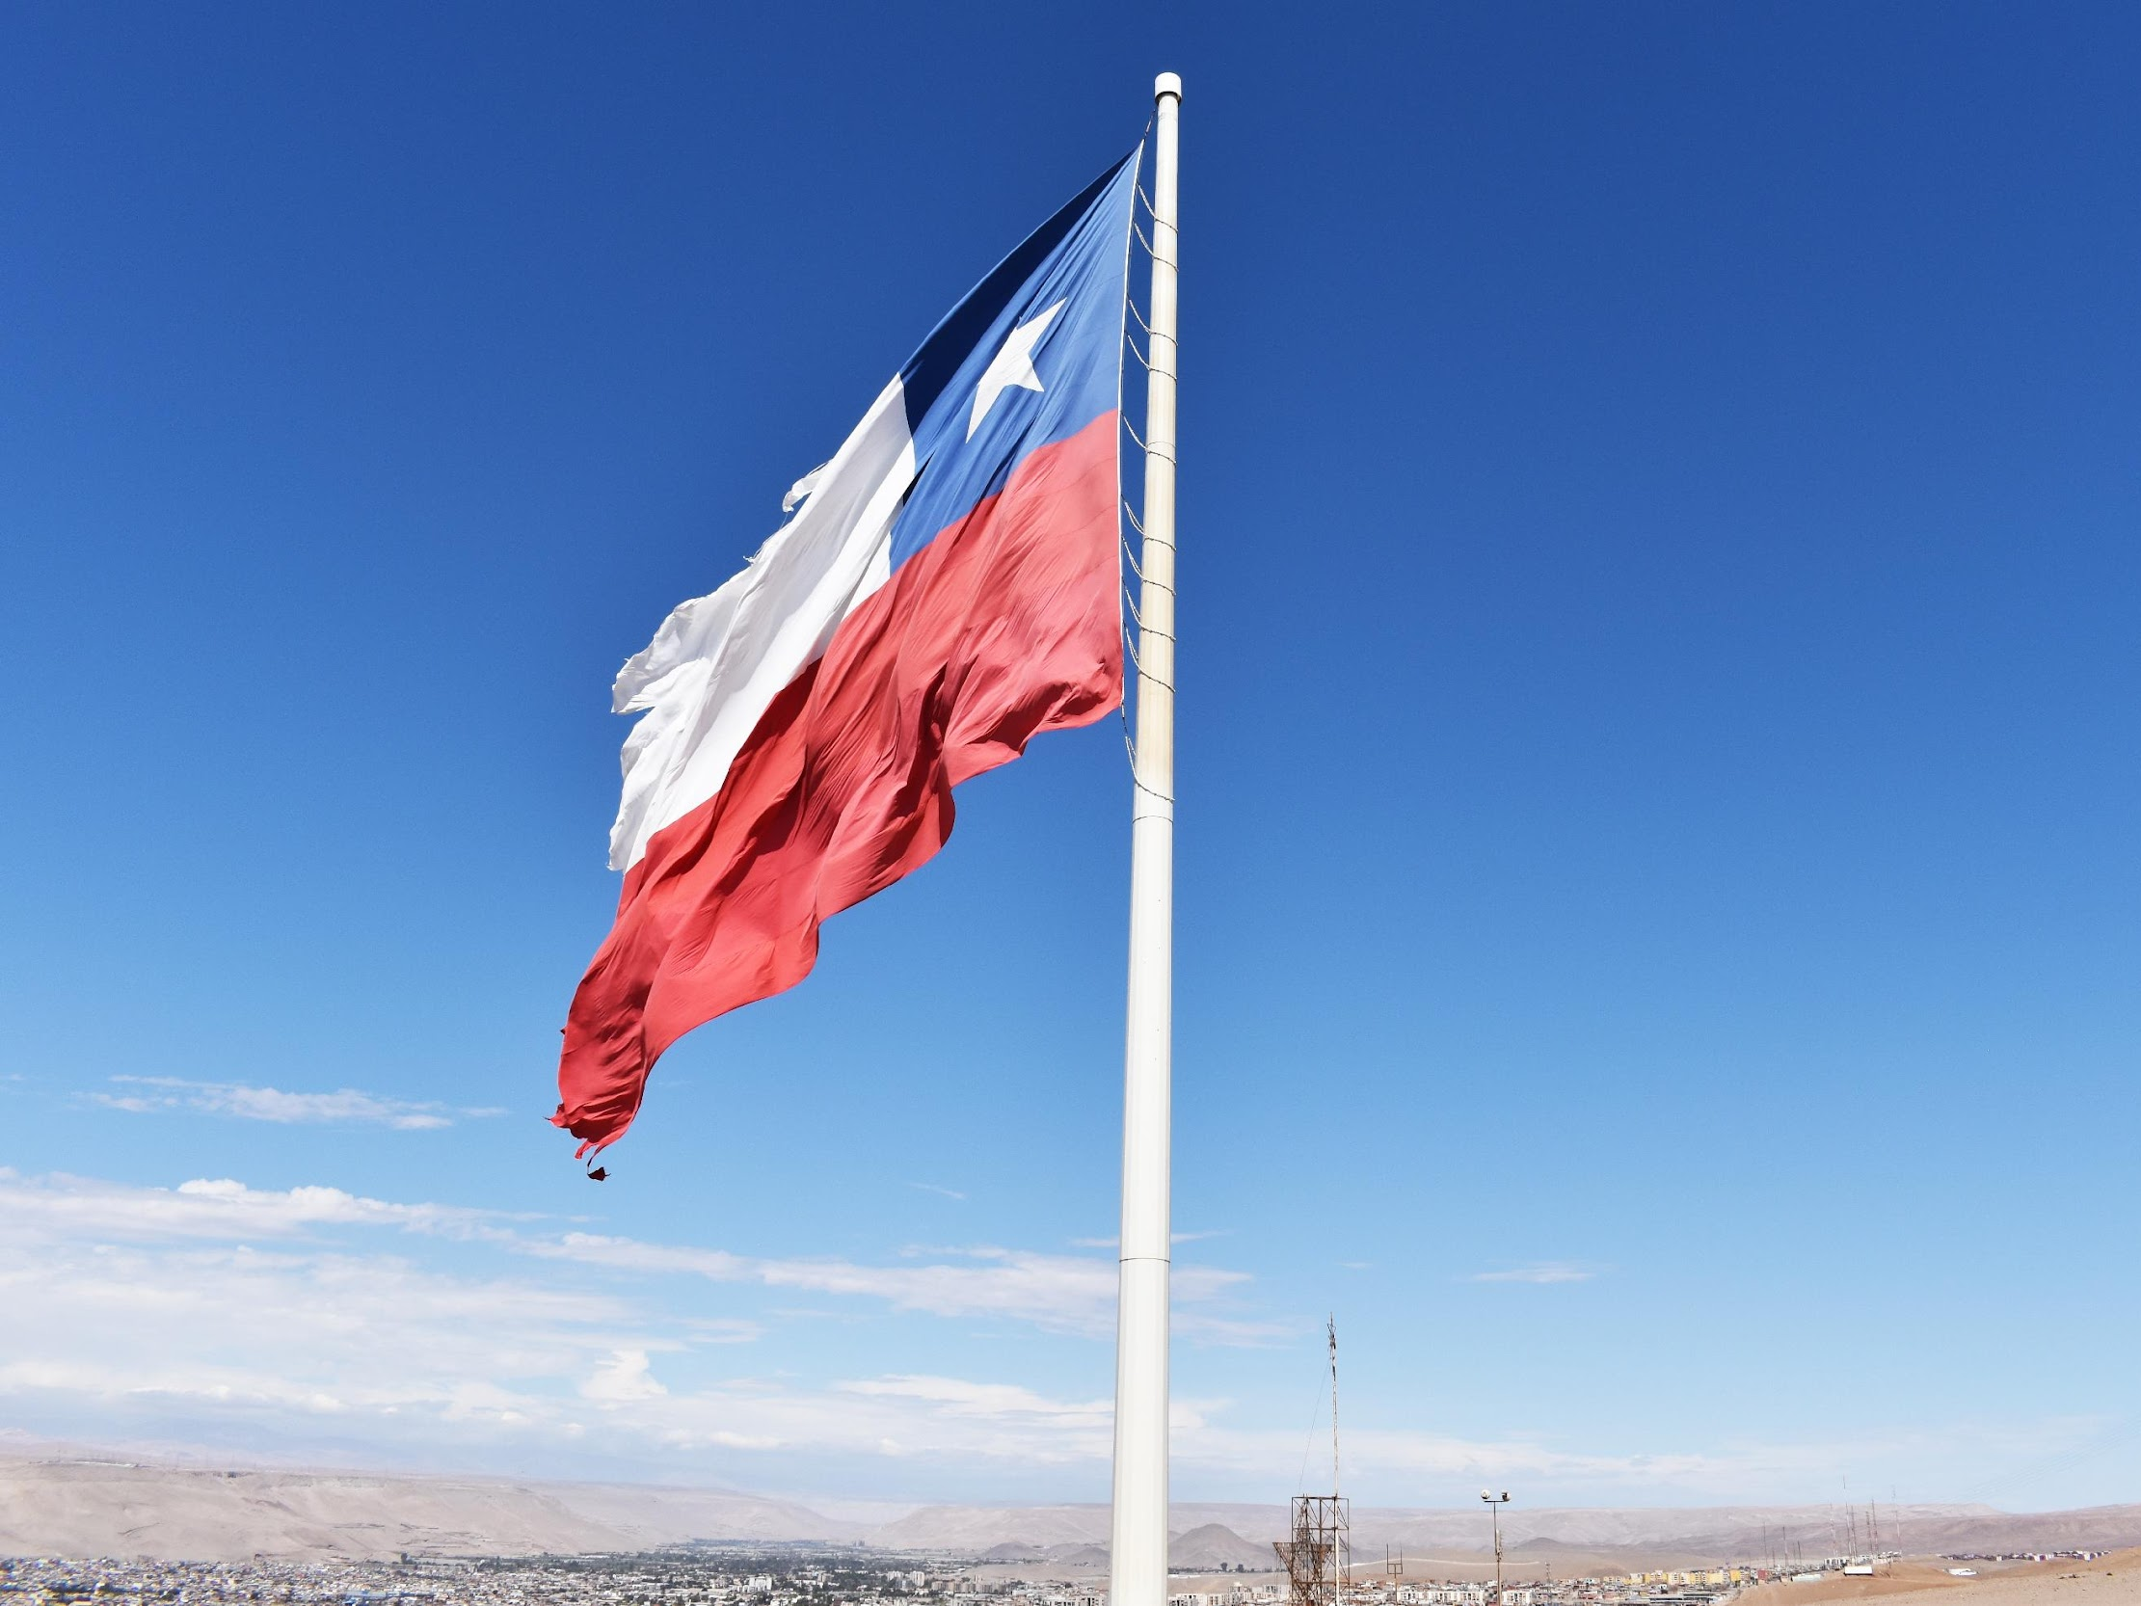
Módulo 1: El Despertar de los Sentidos (Experiencial)
Dinámica: "La Feria de los Saberes”
Actividad: Estaciones rotativas con: música, juegos tradicionales y relatos ancestrales, tejar o cestería, hierbas medicinales.
Reflexión: ¿Qué elementos de los que vi hoy están presentes en mi familia o en mi territorio cercano?
Ejercicio: La importancia de los conocimientos ancestrales en la ciencia y tecnología contemporánea.

Slide 5
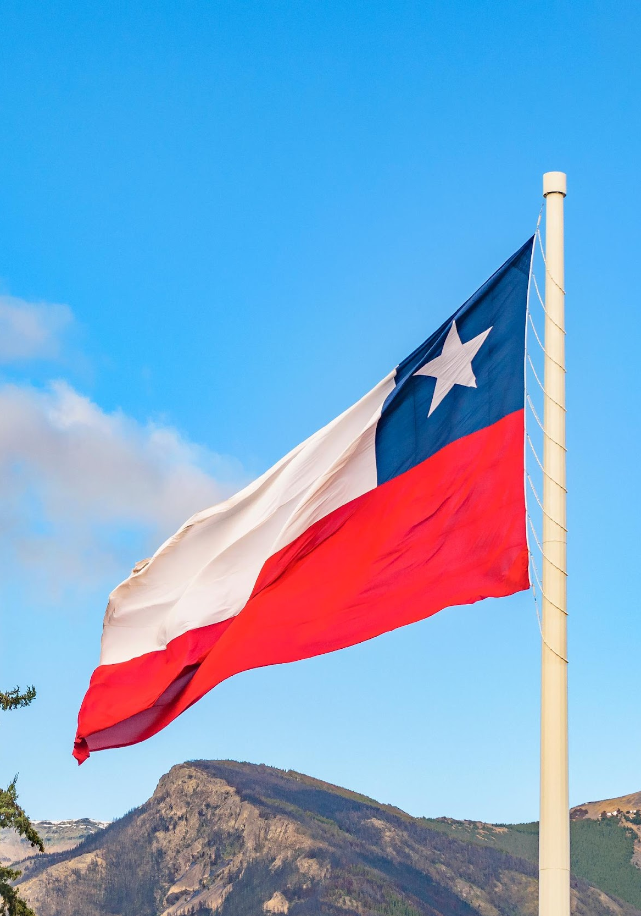
Módulo 2: Ciudadanía Intercultural y Pensamiento Crítico
Dinámica: "El Árbol de las Jerarquías vs. El Círculo del Diálogo“
Análisis: En grupos, los/as estudiantes analizan situaciones cotidianas de desigualdad o "arbitrariedades del conocimiento"
Preguntas de reflexión:
  ¿Qué siento y cómo actúo cuando escucho una lengua indígena?
  ¿Por qué crees que el idioma inglés se valora mas que una lengua indígena?
Desafío: Acercar la lengua de nuestro territorio a los espacios escolares, para ello, se pueden hacer una actividad para elaborar letreros bilingües ( lengua indígena –español) en el patio, comedor , baños , salas, biblioteca etc.

Slide 6
Módulo 3: Laboratorio de Proyectos (Co-creación)
Los estudiantes se agrupan por intereses para diseñar un Proyecto Intercultural Estudiantil. Deben elegir una de las siguientes líneas de acción sugeridas:
Línea de Patrimonio Oral: Crear un "Banco de Relatos" de la comunidad (abuelos, familias migrantes, vecinos).
Línea de Expresión Artística: Murales colectivos, festivales de oratoria bilingüe (English-Mapudungun) o música fusión.
Línea de Espacios de Encuentro: Transformar un lugar de la escuela (patio, biblioteca, huerto) en un "Espacio de Diálogo Intercultural".
Línea de Comunicación: Crear un podcast o revista digital sobre el impacto de la asignatura de lengua y cultura desde su propia visión.

Slide 7


